Slide 1
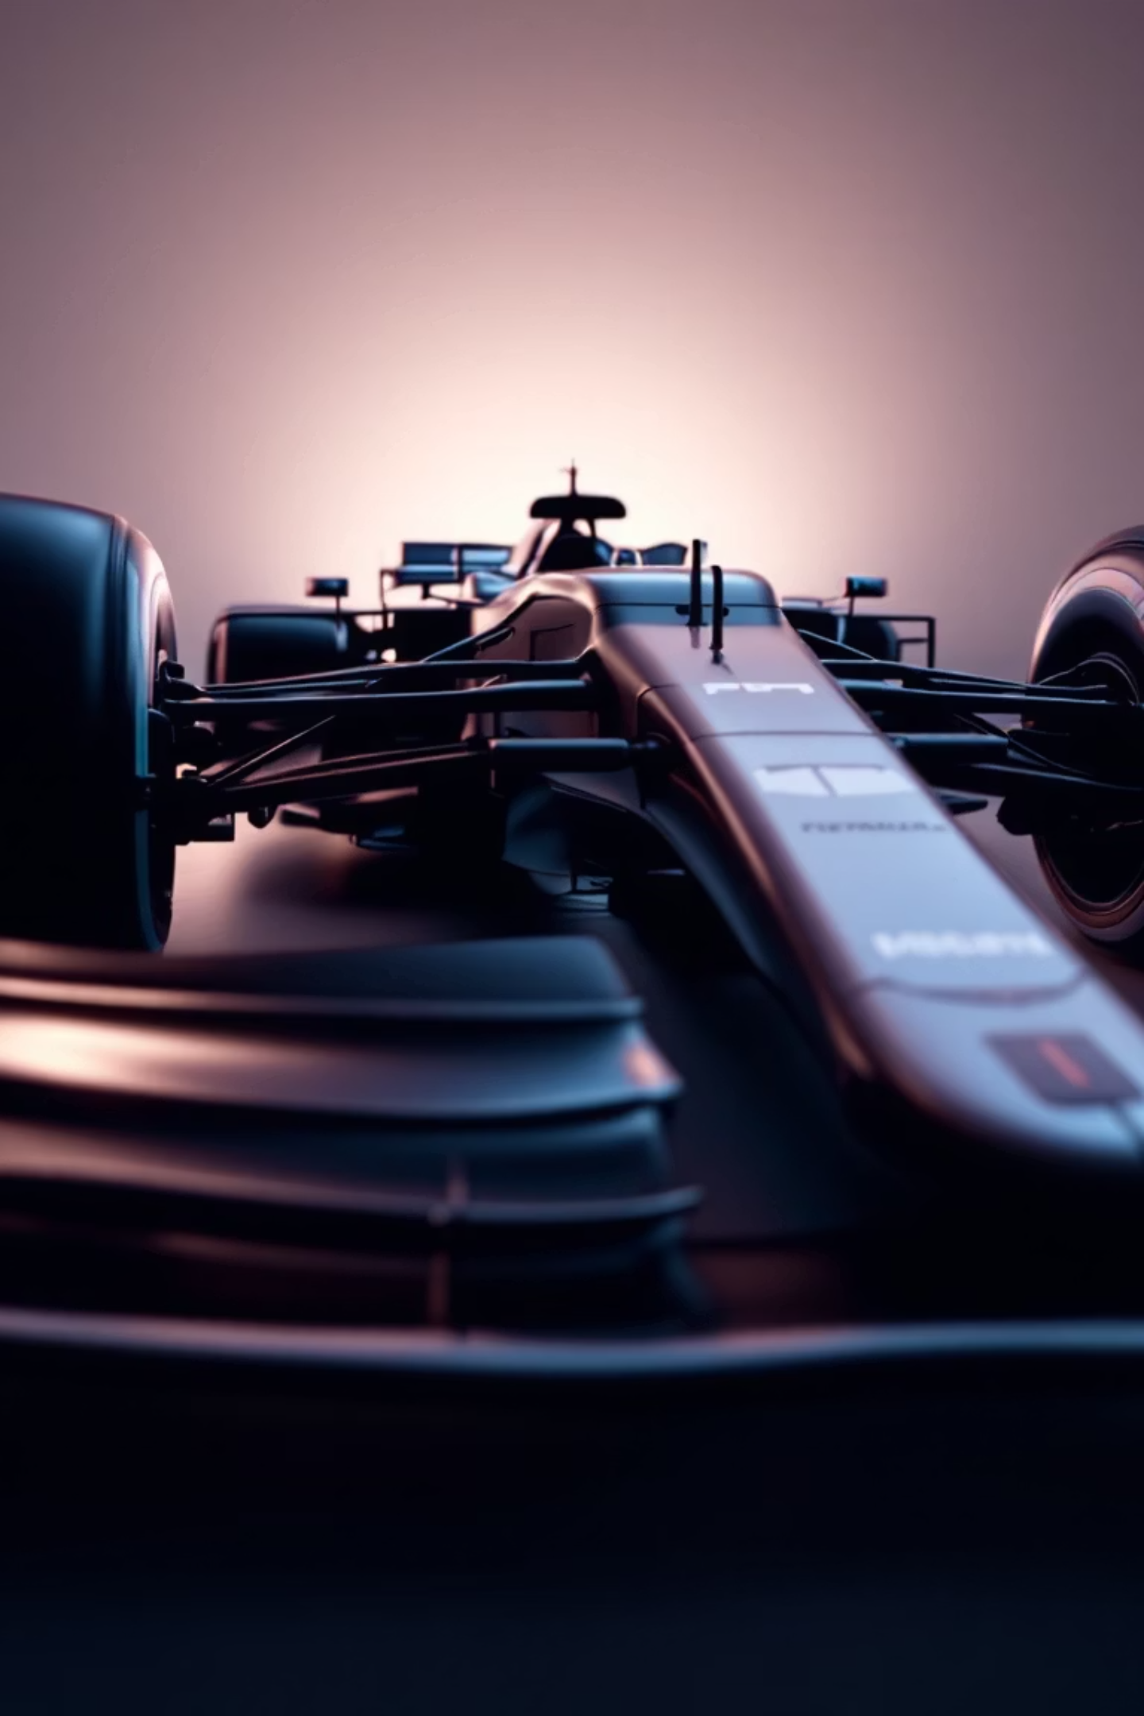
Formula 1 Araçlarının Mühendislik Prensipleri ve Aerodinamik Mükemmeliyeti
Motor sporlarının zirvesindeki Formula 1 araçlarının tasarımında ve performansında yatan derinlemesine mühendislik prensipleri, aerodinamik optimizasyonlar ve ileri teknoloji uygulamaları üzerine kapsamlı bir inceleme.

Slide 2
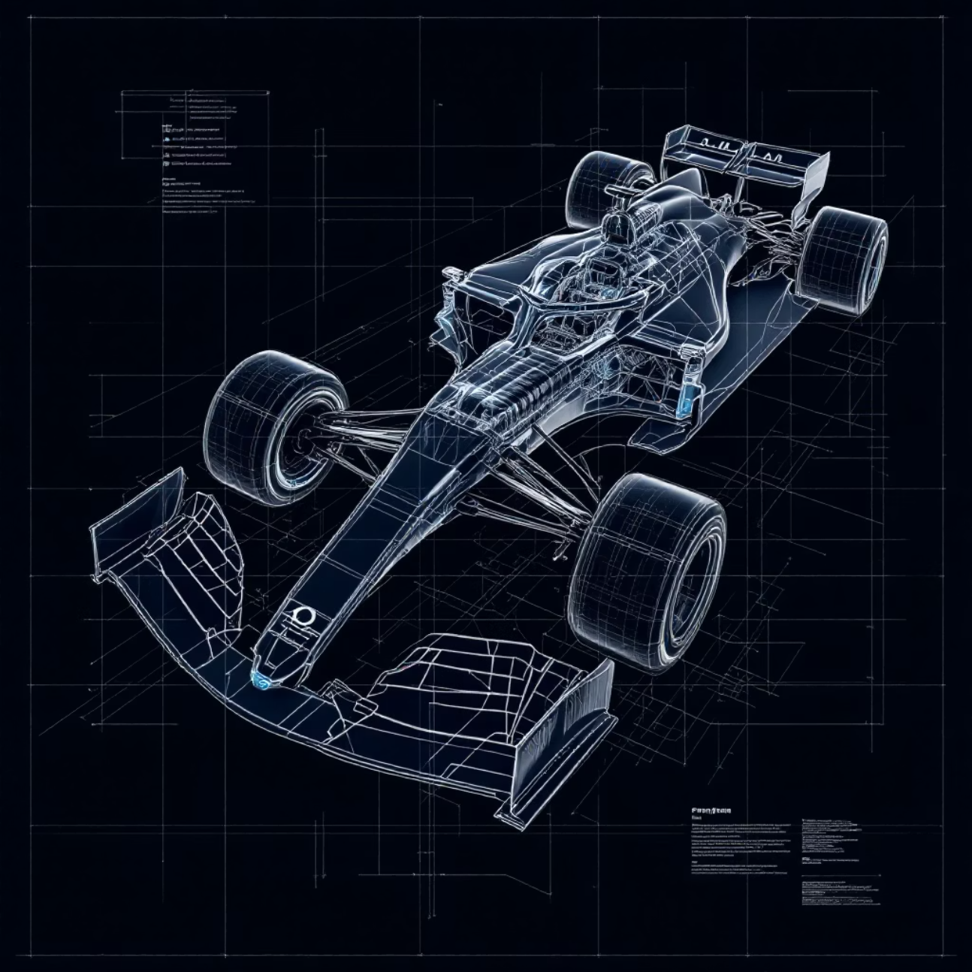
Araştırma Kapsamı ve Alan Seçimi
Otomotiv Mühendisliği ve Araç Dinamiği
Bu araştırma, Formula 1 araçlarının mühendislik harikası yapısını ve ileri düzey teknik altyapısını derinlemesine incelemektedir. Çalışma, bu araçlarda kullanılan karbon fiber monokok şasi, yüksek performanslı 1.6L V6 turbo hibrit güç üniteleri ve karmaşık aktif aerodinamik sistemler gibi kritik bileşenleri mercek altına almaktadır. Bu bağlamda, Formula 1 araçlarının mühendislik felsefesini, IndyCar ve Le Mans (WEC) gibi diğer prestijli motor sporları serilerindeki araçlardan ayıran temel yapısal ve dinamik farklar analitik bir perspektifle değerlendirilecektir.
F1 Odaklanmasının Gerekçesi: Formula 1 araçları, karayolu taşıtları mühendisliğinin zirvesini temsil ederek, ekstrem viraj alma hızları ve dayanabileceği yüksek G kuvvetleri açısından benzersizdir. Bu üstün performansın temelinde yatan faktör yalnızca motor gücü değil, aynı zamanda "ters uçak kanadı" prensibine dayalı olarak havayı yönetme ve downforce üretme kabiliyetidir. Bu eşsiz aerodinamik yaklaşım, F1 araçlarını diğer tüm motorlu taşıtlardan ayırır ve araştırmamız için kritik bir odak noktası oluşturur.

Slide 3




Problem Tanımı
Aerodinamik Optimizasyonun Zorlukları
Şasi Tasarım Felsefelerindeki Farklılıklar
Yüksek performanslı yarış araçlarında sürtünme (drag) ve yere basma kuvveti (downforce) arasındaki dinamik dengeyi optimum seviyede sağlamak, mühendislik açısından kritik bir problem teşkil etmektedir. Özellikle F1 araçlarında, bu denge, viraj hızları ve düzlük performansı üzerinde doğrudan etkili olup, sürekli geliştirme gerektiren karmaşık bir alandır.
IndyCar gibi serilerde standartlaştırılmış şasi kullanımı söz konusuyken, Formula 1'de her takımın kendi aerodinamik ve yapısal özelliklere sahip şasisini geliştirmesi, tasarımsal çeşitliliğin getirdiği avantaj ve dezavantajları beraberinde getirmektedir. Bu yaklaşım, inovasyonu teşvik etmekle birlikte, mühendislik karmaşıklığını ve maliyetleri de artırmaktadır.
Temel Araştırma Sorusu
Bu çalışmada, Formula 1 araçlarının aerodinamik olarak gelişmiş yapısı ve modern hibrit güç üniteleri ile diğer büyük yarış serilerindeki (örneğin IndyCar ve Le Mans prototipleri) araçların tur süreleri arasındaki nicel farklılıklar ve bu ayrışmanın özellikle farklı viraj tiplerindeki tezahürleri incelenecektir.

Slide 4
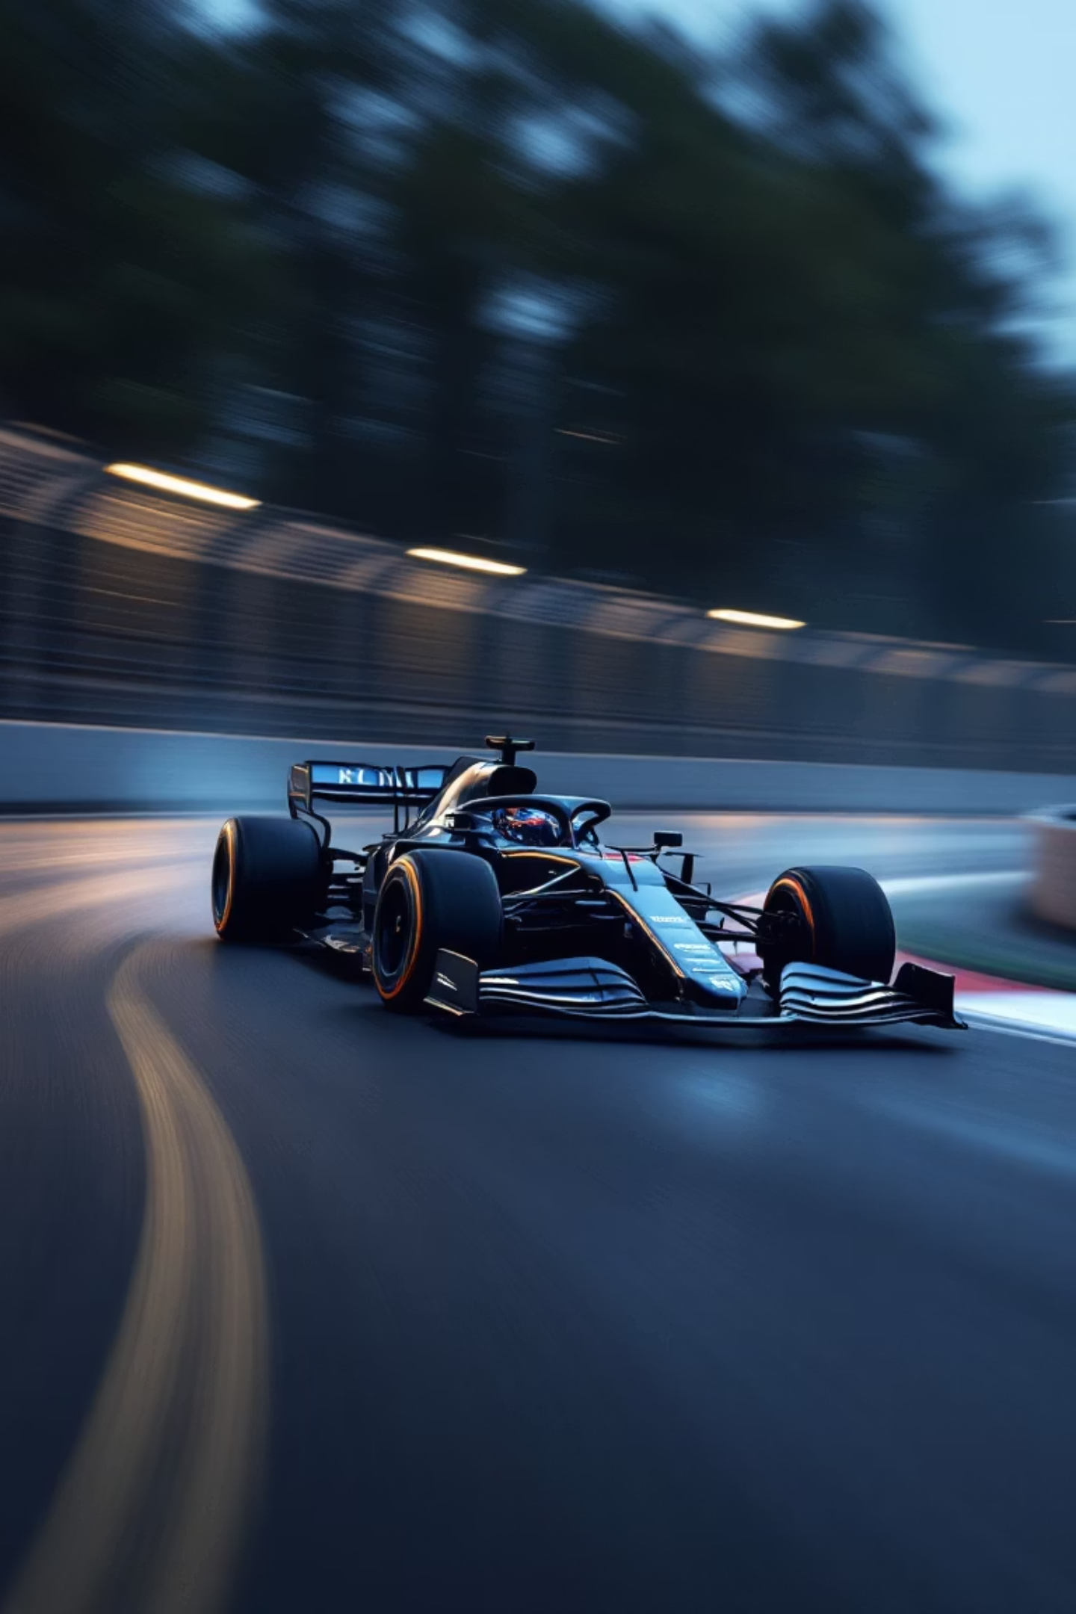
Çalışmanın Amacı
Monokok Şasi ve DRS Teknolojisinin Performans Etkisi
Bu çalışmanın temel amacı, Formula 1 araçlarının ileri düzey karbon fiber monokok şasi mimarisinin ve devrim niteliğindeki DRS (Drag Reduction System - Sürtünme Azaltma Sistemi) teknolojisinin, aracın genel yol tutuşu, aerodinamik etkinliği ve pist performansı üzerindeki kritik etkilerini derinlemesine incelemektir. Bu kapsamlı analiz, F1'in kendine özgü mühendislik çözümlerini, standartlaştırılmış şasiye sahip IndyCar serisi araçlarının performans parametreleriyle karşılaştırmalı bir bağlamda değerlendirerek, her iki serinin tasarım felsefelerinden kaynaklanan performans farklılıklarını ortaya koymayı hedeflemektedir.
"Formula 1 araçlarındaki aktif aerodinamik sistemler (DRS) ve entegre hibrit güç üniteleri (MGU-K/H gibi enerji geri kazanım sistemleri), özellikle virajlı pist kesitlerinde IndyCar araçlarına kıyasla tur zamanında ne tür bir avantaj sağlamakta ve bu avantajın büyüklüğü hangi faktörlere bağlanmaktadır?"

Slide 5
Araştırma Değişkenleri
Bu çalışmanın bilimsel temelini oluşturmak ve elde edilecek bulguların güvenilirliğini sağlamak amacıyla, araştırma kapsamındaki bağımlı ve bağımsız değişkenler titizlikle tanımlanmıştır. Bu ayrım, Formula 1 ve IndyCar araçlarının performans analizi için kritik bir çerçeve sunmaktadır.
01
02
Bağımlı Değişkenler (Ölçülen Performans Göstergeleri)
Bağımsız Değişkenler (İncelemeye Alınan Yapısal ve Teknolojik Faktörler)
Tur Süresi (minimum süre olarak dakika/saniye cinsinden)
Viraj Alma Hızı (maksimum değer olarak km/s cinsinden)
Motor Tipi ve Güç Ünitesi Mimarisi (hibrit/geleneksel)
G Kuvveti (viraj içinde maruz kalınan yanal ivme)
Şasi Yapısı ve Kullanılan Malzeme (karbon fiber monokok/standart)
Aerodinamik Konfigürasyon (DRS teknolojisi dahil)

Slide 6
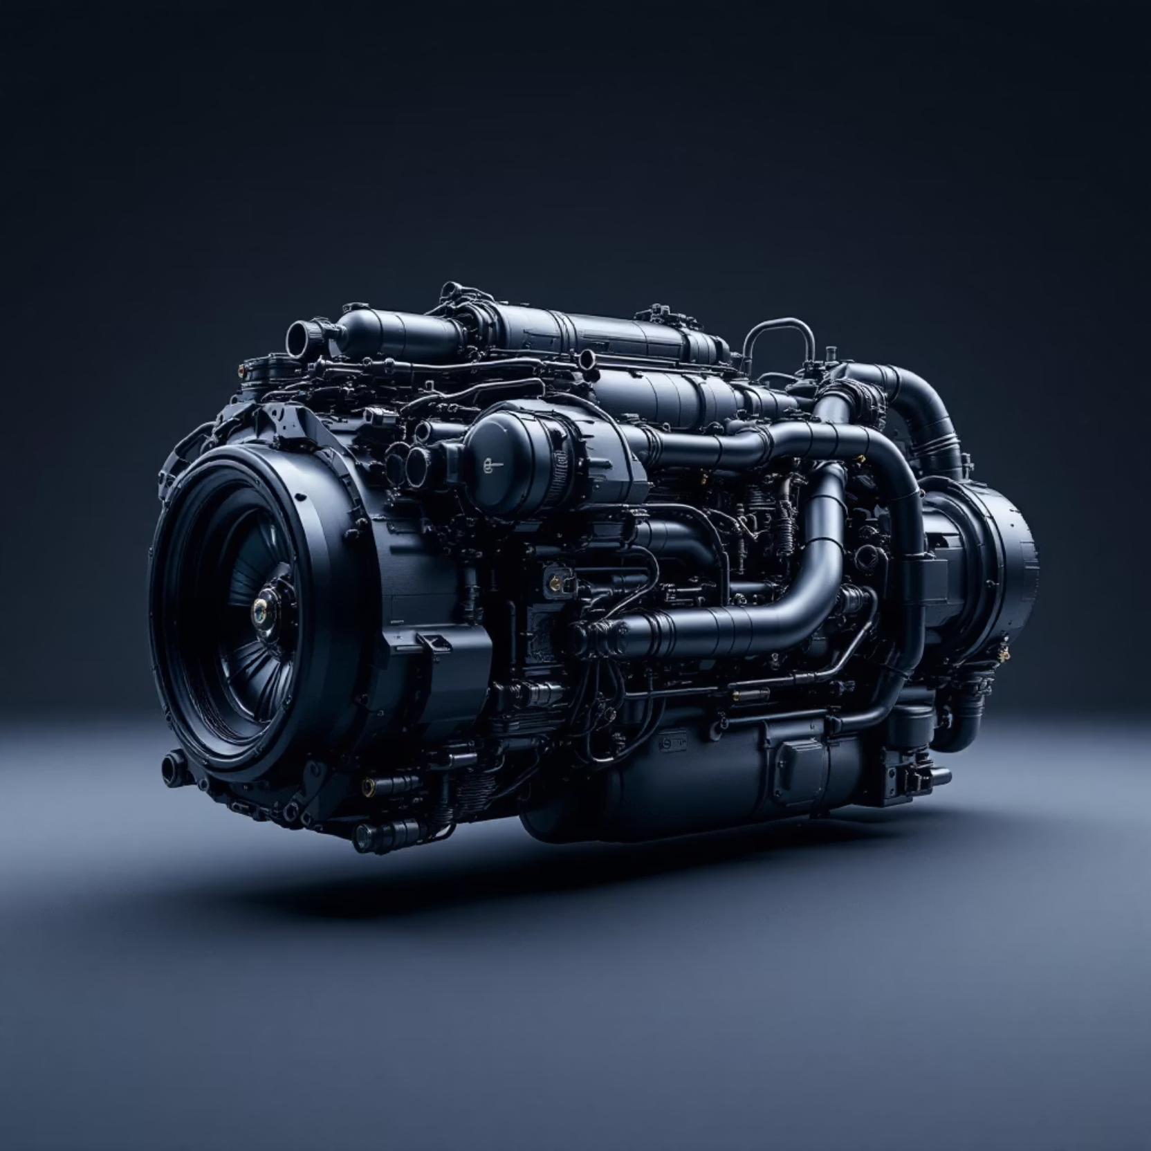
Motor ve Güç Ünitesi Karşılaştırması
Formula 1 Güç Ünitesi
1.6L V6 Turbo Hibrit Mimarisi
Formula 1 araçları, gelişmiş 1.6 litrelik V6 turbo hibrit güç üniteleri kullanır. Bu üniteler, içten yanmalı motor (ICE) ile birlikte MGU-K (Kinetic Motor Jeneratör Ünitesi) ve MGU-H (Heat Motor Jeneratör Ünitesi) gibi sofistike enerji geri kazanım sistemlerini entegre eder. Toplam güç çıkışı yaklaşık 1000 beygir gücüne ulaşır ve bu, hem anlık performans hem de yakıt verimliliği için kritik bir denge sağlar.
IndyCar Motor Konfigürasyonu
2.2L V6 Twin-Turbo Motor
IndyCar serisi, daha geleneksel ancak yüksek performanslı 2.2 litrelik V6 çift turbo motorlara dayanır. Bu motorlar, yaklaşık 700 beygir gücü üreterek dinamik yarış koşullarında güçlü bir performans sunar. Formula 1'deki hibrit sistemlerin aksine, IndyCar motorları genellikle daha doğrudan güç aktarımı ve mekanik sadelik üzerine odaklanır, bu da farklı bir mühendislik felsefesini yansıtır.

Slide 7
Şasi ve Aerodinamik Yapı
Karbon Fiber Monokok Yapı (F1)
Standart Dallara Şasi (IndyCar)
Yer Etkisi Aerodinamiği (F1)
Formula 1 araçlarının temelini oluşturan bu ultra hafif ve yüksek rijitliğe sahip tek parça şasi, her takım tarafından aerodinamik ve güvenlik hedeflerine göre özel olarak tasarlanır. Karbon fiber kompozitlerin kullanımı, eşsiz burulma direnci ve çarpışma enerji absorpsiyon kapasitesi sunarak sürücü güvenliğini en üst düzeye çıkarırken, aracın genel performansına kritik katkıda bulunur.
IndyCar serisinde tüm takımlar tarafından kullanılan Dallara DW12 şasi, maliyet kontrolü, güvenlik ve rekabetçi denge sağlamak amacıyla standartlaştırılmıştır. Bu önceden üretilmiş, tek tip şasi, takımların tasarım özgürlüğünü belirli ölçüde kısıtlasa da, mühendislik rekabetini motor, süspansiyon ve aerodinamik paket optimizasyonuna odaklar.
Formula 1'in aerodinamik felsefesinin merkezinde yer alan yer etkisi, aracın taban yapısı ve kanat profillerinin özel tasarımıyla maksimize edilir. Venturi tünelleri ve karmaşık difüzör sistemleri aracın altında düşük basınç alanı yaratarak, aracı yola doğru bastıran (downforce) kuvveti üretir. Bu mühendislik harikası, aracın virajlardaki hızını ve yol tutuş kabiliyetini radikal bir şekilde artırır.

Slide 8
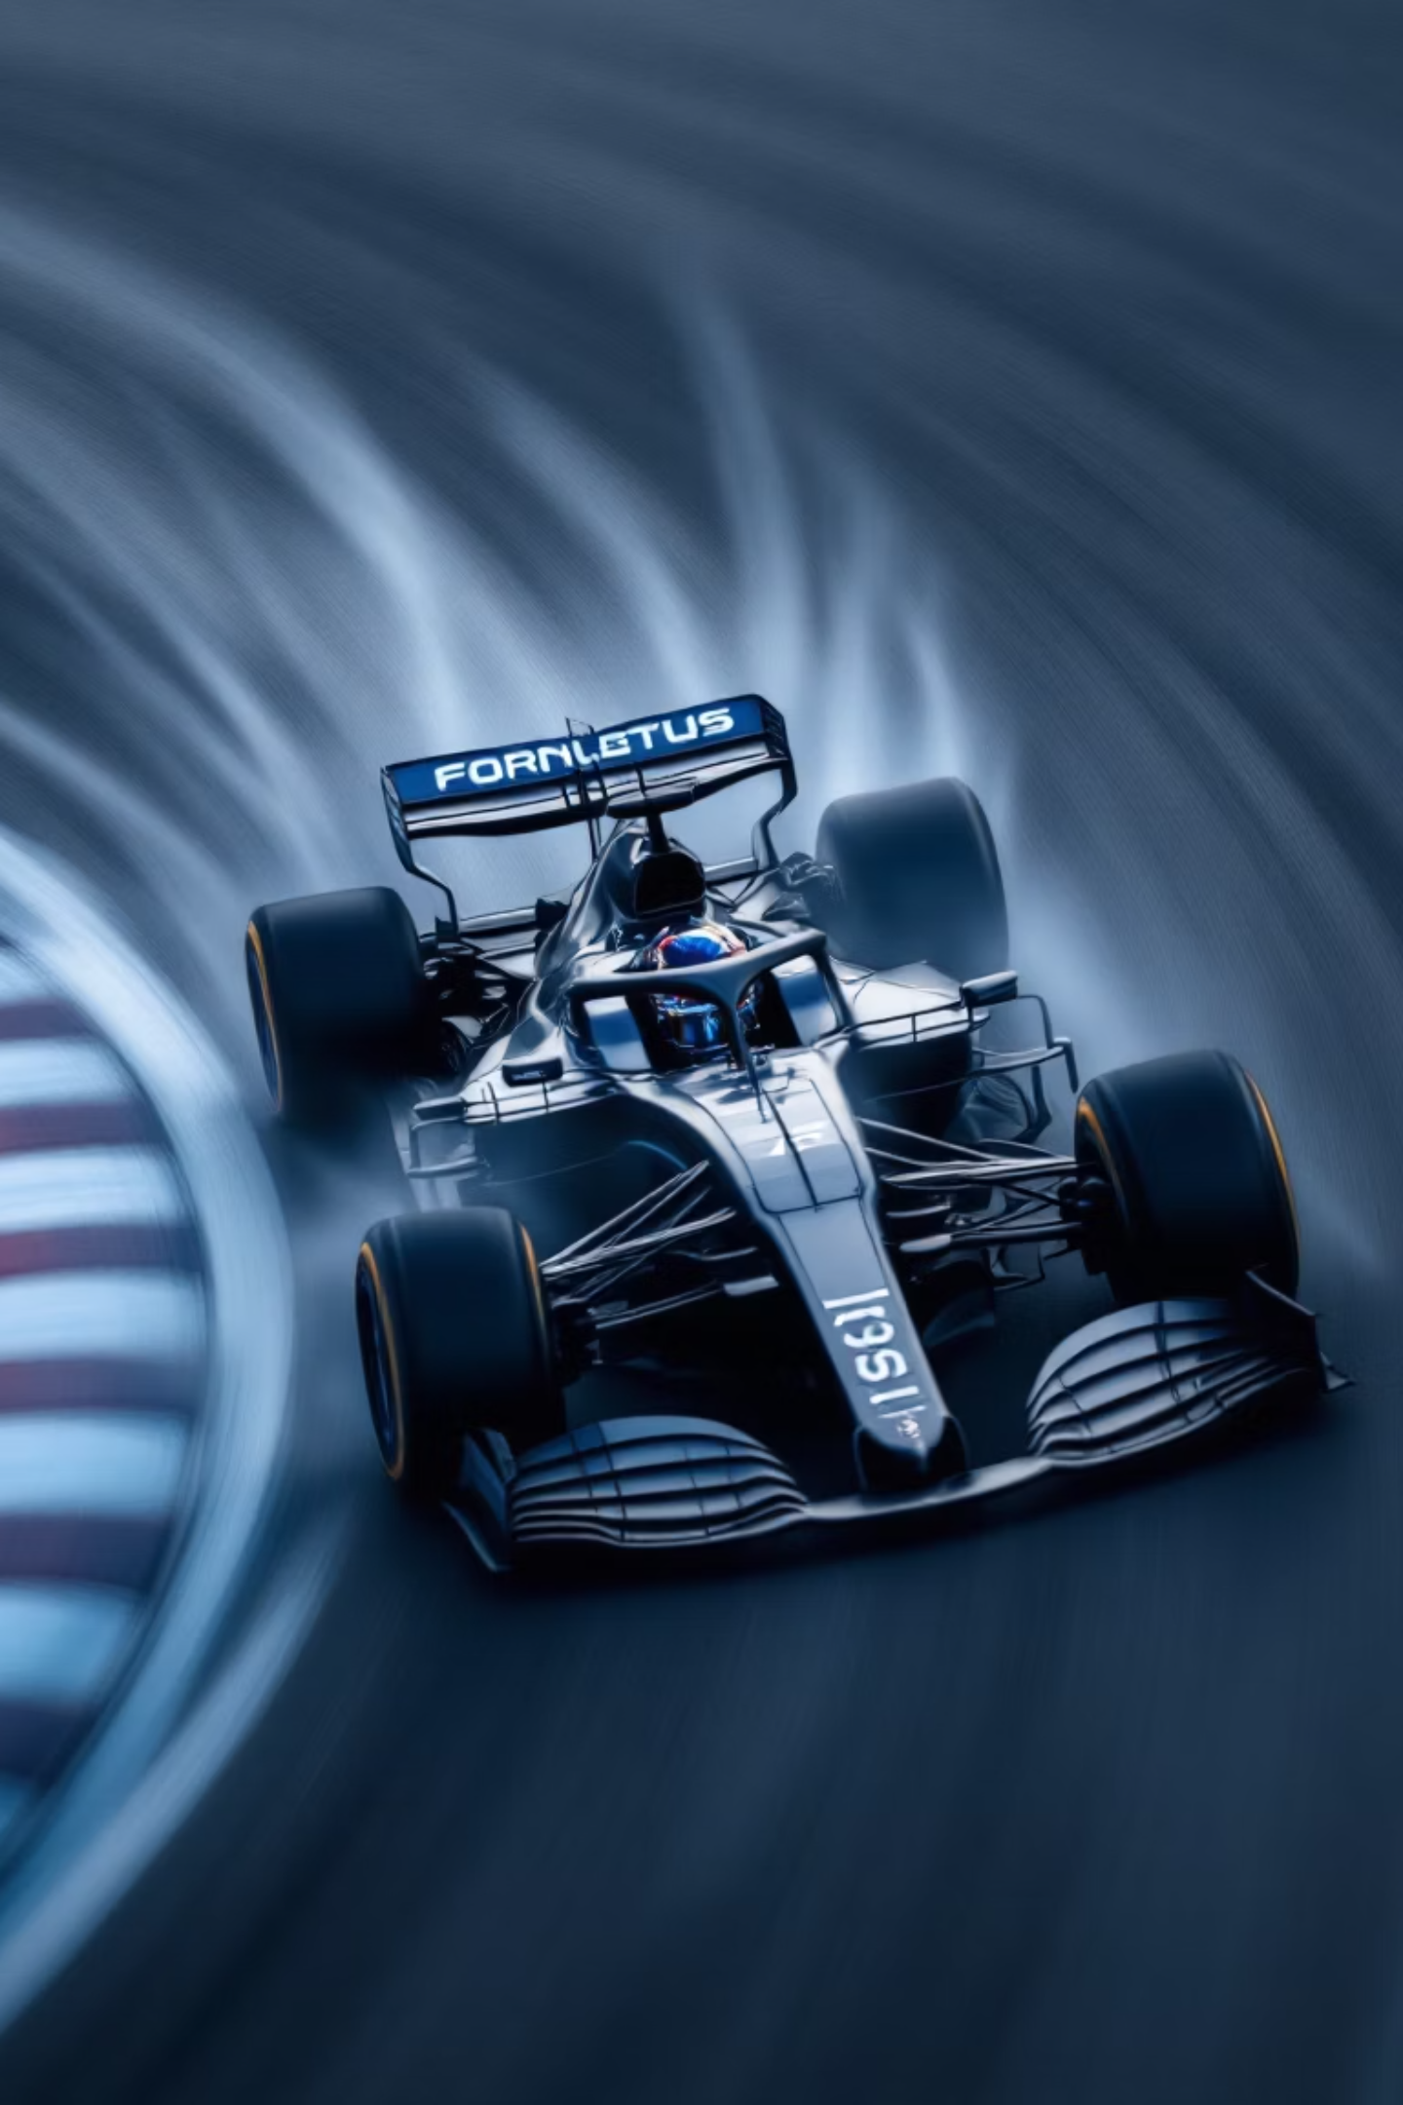



Araştırma Hipotezi (H₁)
Virajlarda Üstünlük
Bu çalışma, Formula 1 araçlarının gelişmiş aerodinamik yapıları ve yüksek yere basma kuvveti üretim kapasiteleri sayesinde viraj performansında IndyCar araçlarına kıyasla belirgin bir üstünlük sağladığını hipotez etmektedir. Özellikle, viraj hızlarında %20-30'luk bir artışın, karmaşık taban (floor) tasarımı ve optimize edilmiş kanat açıları ile doğrudan ilişkili olduğu öne sürülmektedir.
Düzlük Hızları
İki serinin düzlük performansları, motor gücü ve minimum sürtünme faktörleri göz önüne alındığında benzer değerler sergilemektedir.
Viraj Hızları
F1 araçlarının, yere basma kuvvetindeki artış sayesinde virajları %20-30 oranında daha yüksek hızlarla dönebildiği gözlemlenmektedir.
Tur Süreleri
Virajlardaki bu önemli hız avantajı, Formula 1 araçlarının toplam tur sürelerini anlamlı derecede düşürmesine katkıda bulunmaktadır.

Slide 9
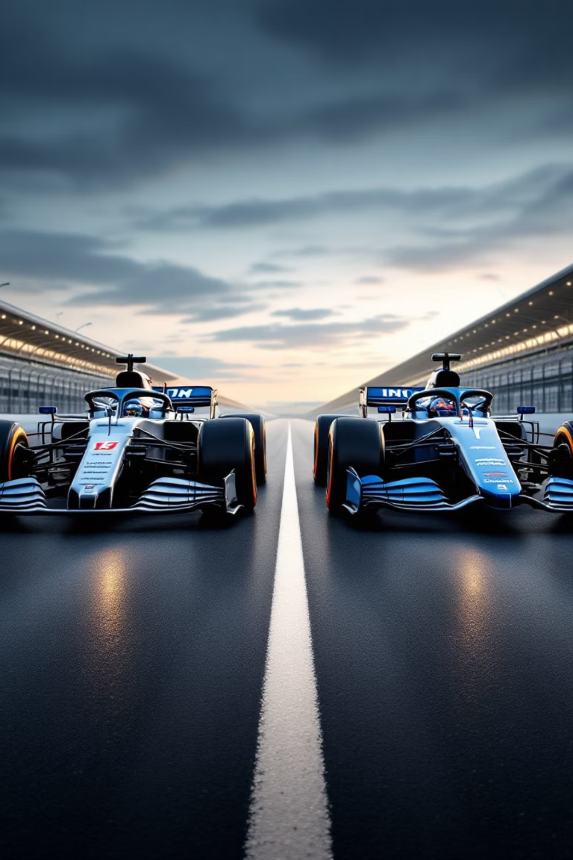


Boş Hipotez (H₀)
Önerilen boş hipotez (H₀), Formula 1 ve IndyCar araçları arasında, farklı pist konfigürasyonlarına rağmen, tur süreleri ve viraj hızları performansında istatistiksel olarak anlamlı bir fark bulunmadığını varsaymaktadır.
Bu boş hipotez, araçların motor gücü, şasi tasarımı ve aerodinamik konfigürasyonlarındaki belirgin farklılıkların pist performansı üzerinde istatistiksel olarak ayırt edici bir etki yaratmadığı varsayımına dayanır. Bu çalışmanın temel amacı, mevcut empirik veriler ve analizler aracılığıyla bu boş hipotezi reddederek, Formula 1 araçlarının teknik özelliklerinden kaynaklanan performans üstünlüğünü bilimsel olarak ortaya koymaktır.

Slide 10




Araştırma Çerçevesi Özeti
Problem Tanımı
Araştırma Amacı
Yüksek performanslı yarış araçlarının mühendislik tasarımında, downforce-drag dengesinin optimizasyonu ve yapısal karmaşıklıklar, özellikle farklı pist koşullarında performansı etkileyen kritik faktörlerdir.
Bu çalışma, Formula 1 araçlarındaki DRS (Drag Reduction System) ve gelişmiş monokok şasi tasarımlarının araç performansı üzerindeki nicel etkisini ve bunun IndyCar araçlarıyla kıyaslandığında ortaya koyduğu farkları belirlemeyi amaçlamaktadır.
Alternatif Hipotez (H₁)
İncelenen Değişkenler
Yapılan gözlemler ve ön veriler, Formula 1 araçlarının özellikle viraj alma kabiliyetlerinde IndyCar araçlarına göre %20 ila %30 oranında daha üstün bir performans sergilediği hipotezini desteklemektedir.
Analiz, motor gücü, şasi rijitliği, aerodinamik konfigürasyon ve lastik tutuşu gibi bağımsız değişkenlerin tur süreleri ve viraj hızları gibi bağımlı değişkenler üzerindeki ilişkisini detaylandırmaktadır.
Bu çalışma, Formula 1 araçlarının mühendislik mükemmeliyetini sayısal verilerle ortaya koyarak, otomotiv dinamiği ve yarış mühendisliği alanına değerli bilimsel katkılar sağlamayı hedeflemektedir. Elde edilecek bulgular, gelecekteki araç tasarımı ve performans analizi metodolojileri için temel oluşturabilir.

